Slide 1

ОБЗОР ПРАВОПРИМЕНИТЕЛЬНОЙ ПРАКТИКИ
СЕВЕРО-ЗАПАДНОГО УПРАВЛЕНИЯ РОСТЕХНАДЗОРА
НА ТЕРРИТОРИИ КАЛИНИНГРАДСКОЙ ОБЛАСТИ
6 МЕСЯЦЕВ 2026 ГОДА
ДОКЛАДЧИК: Москвина Марина Владимировна

Slide 2


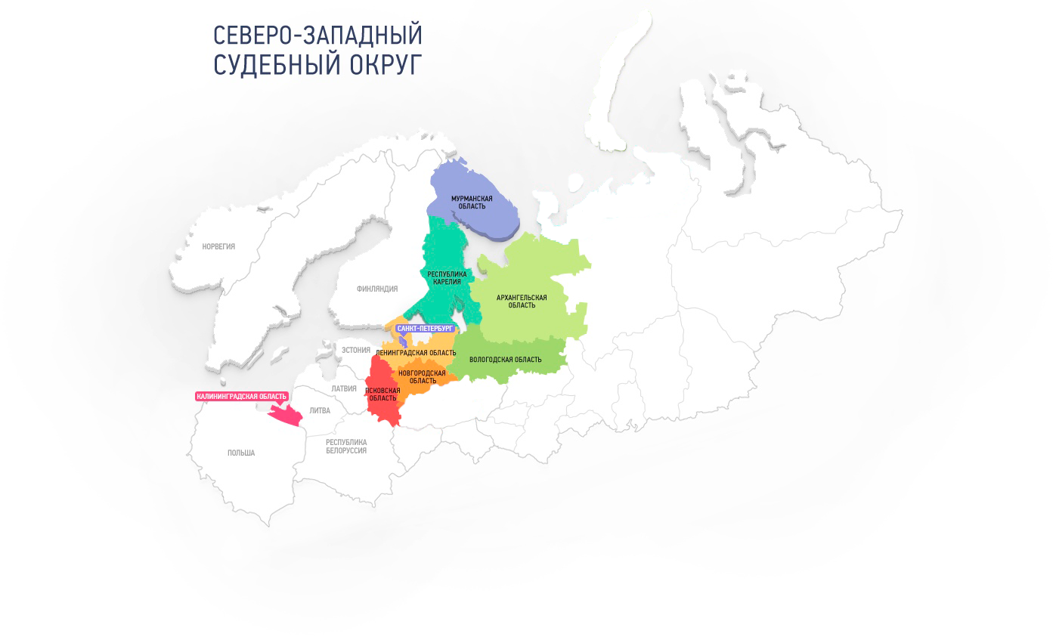
СЕВЕРО-ЗАПАДНОЕ УПРАВЛЕНИЕ РОСТЕХНАДЗОРА
Управление является территориальным органом межрегионального уровня, осуществляющим функции Ростехнадзора на территории:
- Республики Карелия,
- Архангельской области,
- Вологодской области,
- Калининградской области, - Ленинградской области,
- Мурманской области,
- Новгородской области,
- Псковской области,
- города Санкт-Петербурга,
- на острове Колгуев (Ненецкий автономный округ),
- шельфе морей Арктической зоны Российской Федерации.

Slide 3
НАПРАВЛЕНИЯ КОНТРОЛЬНО-НАДЗОРНОЙ ДЕЯТЕЛЬНОСТИ
Федеральный государственный надзор в области промышленной безопасности;
Федеральный государственный горный надзор;
Федеральный государственный строительный надзор;
Федеральный государственный энергетический надзор в сфере электроэнергетики;
Федеральный государственный энергетический надзор в сфере теплоснабжения;
Федеральный государственный надзор в области безопасности гидротехнических сооружений;
Федеральный государственный надзор за деятельностью саморегулируемых организаций в области инженерных изысканий, архитектурно-строительного проектирования, строительства, реконструкции, капитального ремонта, сноса объектов капитального строительства;
Федеральный государственный контроль (надзор) за деятельностью саморегулируемых организаций в области энергетического обследования;
Федеральный государственный лицензионный контроль (надзор) за деятельностью, связанной с обращением взрывчатых материалов;
Федеральный государственный лицензионный контроль (надзор) за деятельностью по проведению экспертизы промышленной безопасности;
Федеральный государственный лицензионный контроль (надзор) за производством маркшейдерских работ;
Федеральный государственный контроль (надзор) в области использования и содержания лифтов, подъемных платформ для инвалидов, пассажирских конвейеров (движущихся пешеходных дорожек), эскалаторов, за исключением эскалаторов в метрополитенах.

Slide 4
ОБЪЕКТЫ НАДЗОРА НА ТЕРРИТОРИИ КАЛИНИНГРАДСКОЙ ОБЛАСТИ

Slide 5

КРУПНЫЕ ПОДНАДЗОРНЫЕ ОБЪЕКТЫ НА ТЕРРИТОРИИ КАЛИНИНГРАДСКОЙ ОБЛАСТИ

Slide 6

НАДЗОРНАЯ ДЕЯТЕЛЬНОСТЬ НА ПОДНАДЗОРНЫХ ОБЪЕКТАХ КАЛИНИНГРАДСКИХ ОТДЕЛОВ УПРАВЛЕНИЯ
Объекты/ проверки | Промышленная безопасность |  | Энергобезопасность |  | Теплоснабжение |  | Безопасность ГТС |  | Строительный надзор |  | Горный надзор
 | 6 мес. 2025 | 6 мес. 2026 | 6 мес. 2025 | 6 мес. 2026 | 6 мес. 2025 | 6 мес. 2026 | 6 мес. 2025 | 6 мес. 2026 | 6 мес. 2025 | 6 мес. 2026 | 6 мес. 2025 | 6 мес. 2026
Проведено плановых проверок | 5 | 5 | 2 | 3 | 2 | 1 | 0 | 0 | - | - | 0 | 0
Внеплановых проверок | 7 | 1 | 10 | 9 | 1 | 1 | 3 | 1 | 23 | 12 | 2 | 0
Постоянный государственный надзор | 3 | 8 | - | - | - | - | - | - | - | - | - | -
Всего мероприятий по контролю за 6 месяцев 2025 – 58 Проф. визиты за 6 месяцев 2025 – 5
за 6 месяцев 2025 – 41 за 6 месяцев 2026 – 44

Slide 7








НАДЗОРНАЯ ДЕЯТЕЛЬНОСТЬ НА ПОДНАДЗОРНЫХ ОБЪЕКТАХ КАЛИНИНГРАДСКИХ ОТДЕЛОВ УПРАВЛЕНИЯ
6 месяцев 2025 года
6 месяцев 2026 года
3639
5535
2879
3290
2018
1146
69
58
43
41
Количество
проверок
Количество
нарушений
Количество
наказаний
Сумма наложенных
штрафов руб.
Сумма взысканных
штрафов руб.

Slide 8


МЕРОПРИЯТИЯ ПРИ ОСУЩЕСТВЛЕНИИ НАДЗОРА НА ТЕРРИТОРИИ КАЛИНИНГРАДСКОЙ ОБЛАСТИ, ПРОВЕДЕННЫЕ ЗА 6 МЕС. 2026 Г.
Проведено 41
контрольно-надзорное мероприятие
98 %
Проведено 1896
профилактических мероприятий

Slide 9


ПРОФИЛАКТИЧЕСКИЕ МЕРОПРИЯТИЯ
6 месяцев 2025 года
6 месяцев 2026 года
1260
1237
560
503
111
106
44
8
6
5
Направлено предостережений
Проведено консультаций
Направлено информационных писем
Проведено консультаций
Профилактические
ВИЗИТЫ

Slide 10
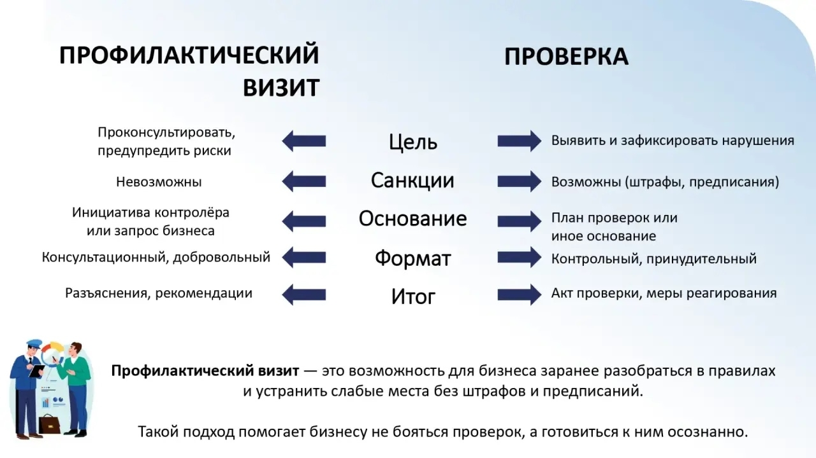
ПРОФИЛАКТИЧЕСКИЕ ВИЗИТЫ

Slide 11
АВАРИЙНОСТЬ И ТРАВМАТИЗМ
Смертельный травматизм
Аварии
В 2026 году:
1 авария в энергосистеме Калининградской области
несчастных случаев не было
В 2025 году:
2 аварии (1 – при эксплуатации подъемного сооружения; 1 – в энергосистеме Калининградской области);
1 групповой несчастный случай со смертельным исходом в организациях, эксплуатирующих грузоподъемные сооружения и механизмы

Slide 12
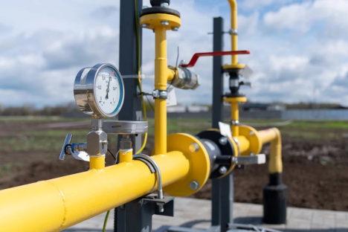
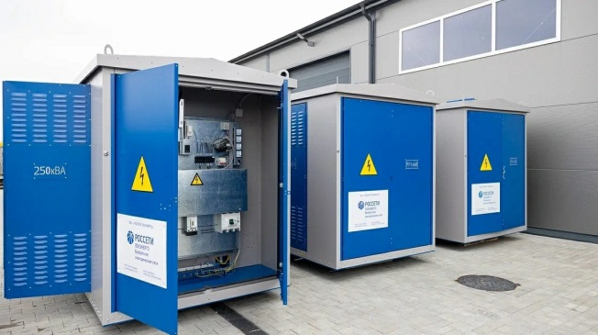
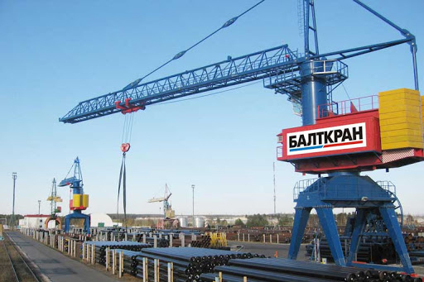
РЕЗУЛЬТАТЫ СОВМЕСТНОЙ РАБОТЫ С ПОДНАДЗОРНЫМИ ПРЕДПРИЯТИЯМИ КАЛИНИНГРАДСКОЙ ОБЛАСТИ ЗА 2025 ГОД И 6 МЕСЯЦЕВ 2026 ГОДА
Принято участие в комиссиях по приемке 2298 объектов сетей газораспределения и газопотребления
Общая протяженность принятых газораспределительных сетей составила 601,9 км
Осуществлён допуск в эксплуатацию 376 электрических и тепловых энергоустановок
Запущено в работу 207 грузоподъемных кранов
Выданы заключения в отношении 14 объектов капитального строительства федерального уровня контроля

Slide 13
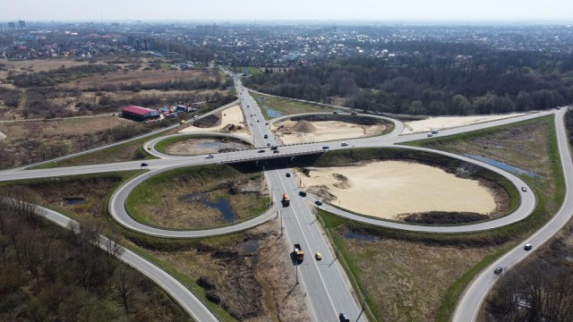
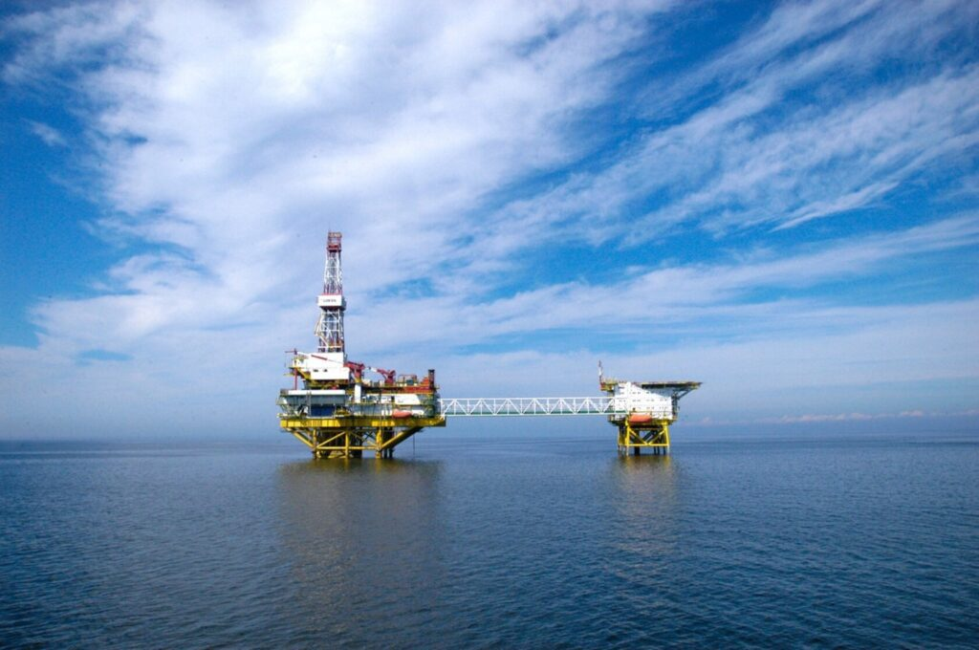
РЕАЛИЗАЦИЯ ОБЪЕКТОВ СТРОИТЕЛЬСТВА В КАЛИНИНГРАДСКОЙ ОБЛАСТИ
Освоение месторождения D33 с объектами инфраструктуры, включающие в себя строительство стационарной нефтяной платформы на шельфе Балтийского моря, строительство межпромыслового трубопровода и реконструкцию нефтесборочного пункта "Романово"
Реконструкция II очереди Кольцевого маршрута в районе Приморской рекреационной зоны (Северный обход города Калининграда) 2 подэтап строительства

Slide 14
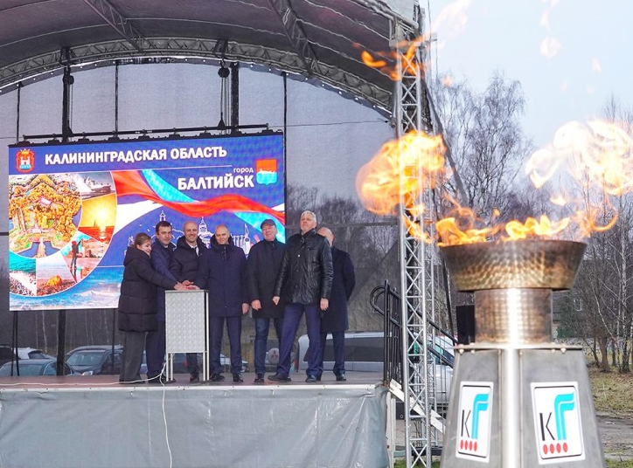
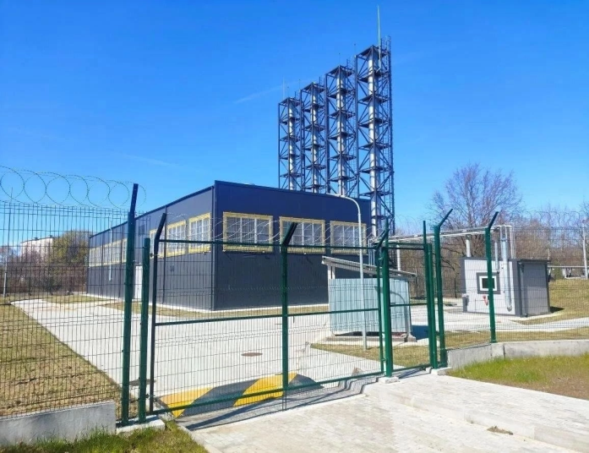
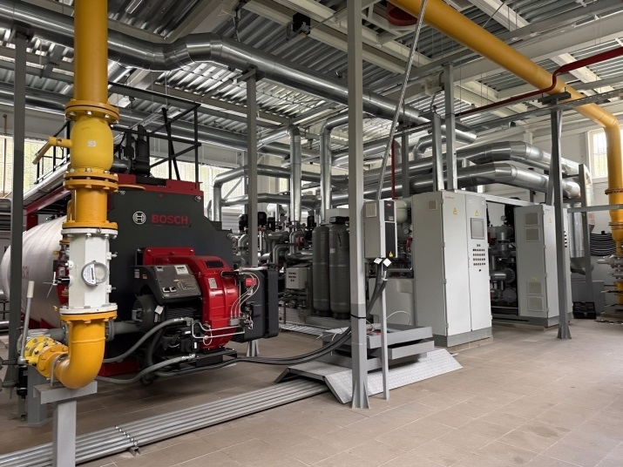
Вопросы Газоснабжения КАЛИНИНГРАДСКОЙ ОБЛАСТИ
Подтверждено соответствие требованиям тех. регламента объекта «Газопровод высокого давления от АГРС
к г. Балтийск»,
общая протяженность 42,4км.
Подтверждено соответствие требованиям тех. регламента объекта «Распределительные газопроводы, газопроводы вводы к жилым домам в г. Балтийске Калининградской области
2 этап»,
общая протяженность 8,4км.
Подтверждено соответствие, выданы временные разрешения на допуск
в эксплуатацию объектов теплоснабжения для проведения пуско-наладочных работ: газовые котельные
с тепловыми сетями
по улицам Д. Донского, Синявина, А. Серебровского в г. Балтийске

Slide 15

СПАСИБО ЗА ВНИМАНИЕ

